Slide 1
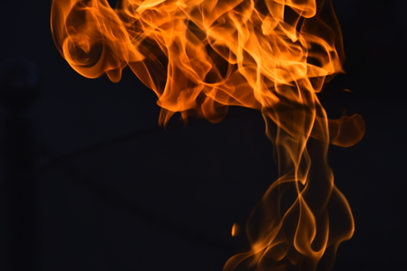
세젤쓰++ 5주차
공통 2문제 + 내돈내산 1문제
By kimchist

Slide 2
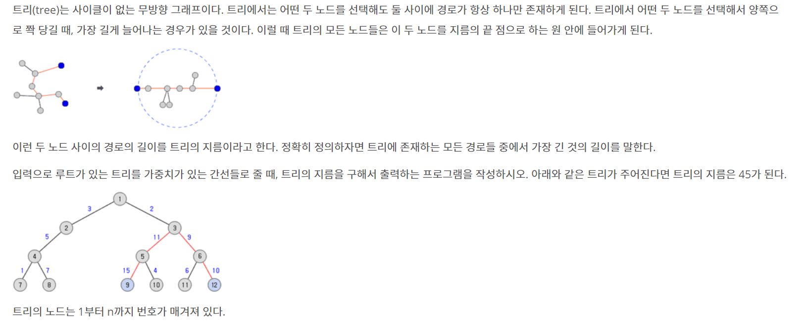
1967 골드4 ) 트리의 지름

Slide 3
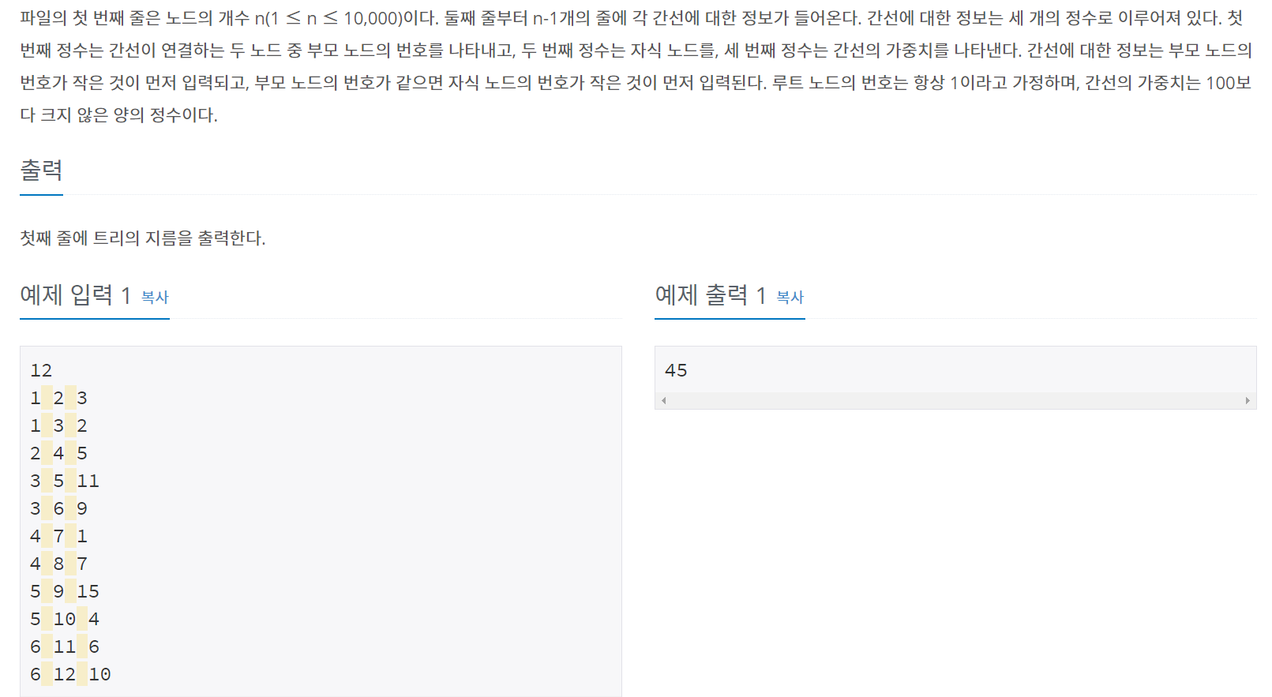
1967 골드4 ) 트리의 지름

Slide 4
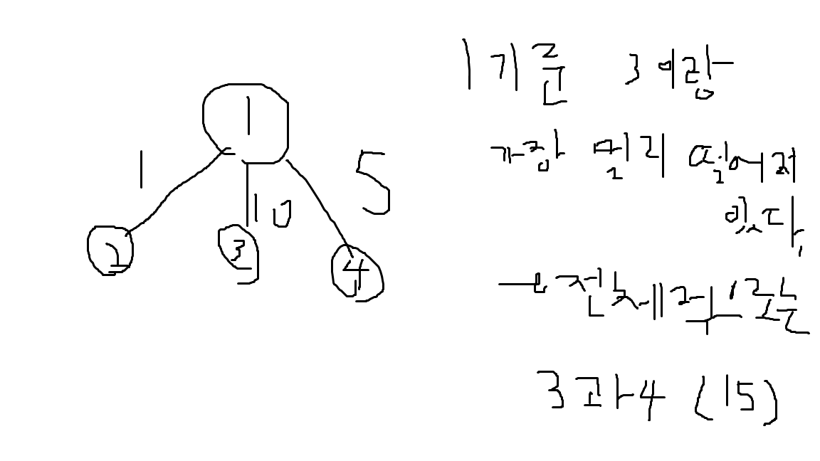
1967 골드4 ) 트리의 지름

Slide 5
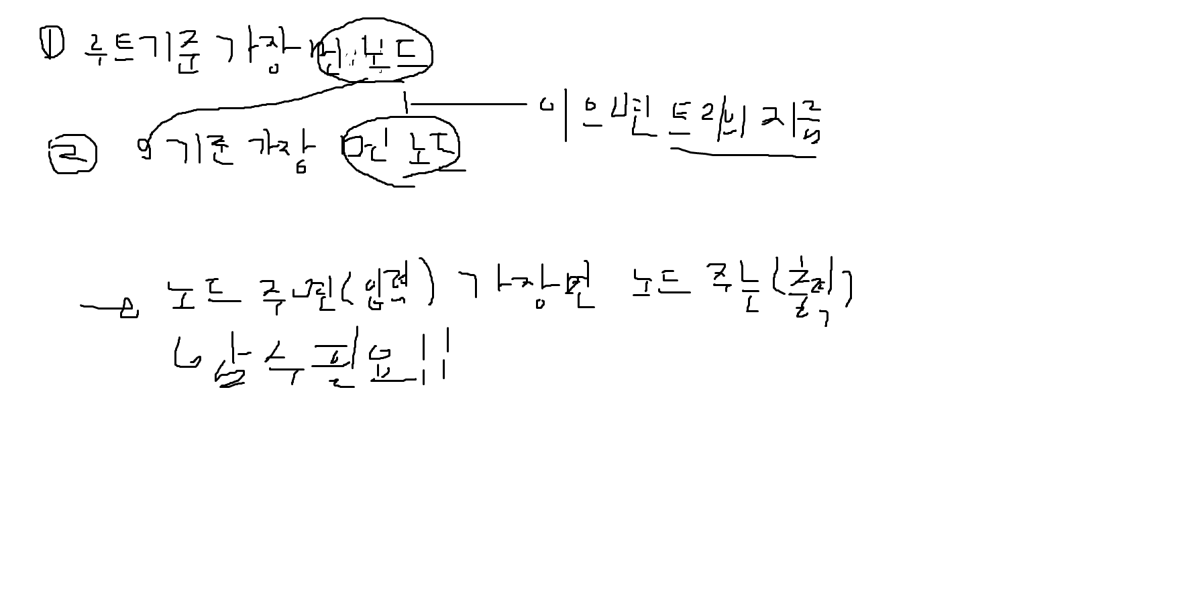
1967 골드4 ) 트리의 지름

Slide 6
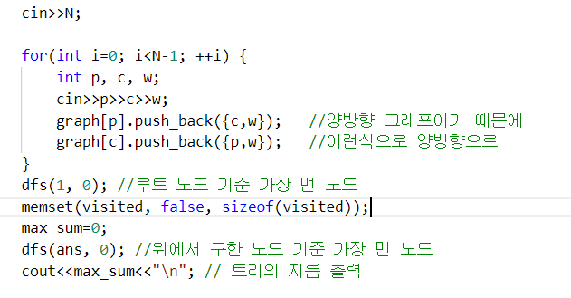
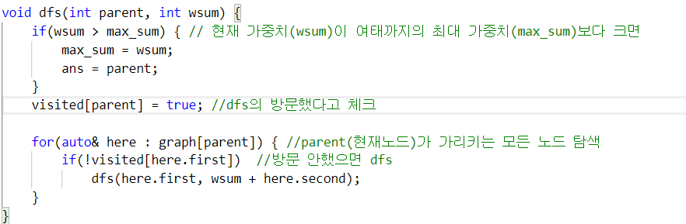
1967 골드4 ) 트리의 지름

Slide 7
감사합니다 ( _ _ )

